Slide 1
JS2B 02 エビ本舗
一栁勇太 及川大地 柿崎夢柘希 笠松泰地
佐藤海斗 廣田晴 増子鼓太郎 水上紫陽
Notes:
これからJS2B、チームエビ本舗の卒業研究企画発表を行います。

Slide 2
目次
テーマ
機能と画面イメージ
具体的な利用例
セールスポイント
システム構成図
使用技術
スケジュール
コスト
役割表
リスクと対策
Notes:
以下の項目を発表します。

Slide 3
テーマ
汎用的施設管理システムと
デジタルサイネージによる
情報表示システムの作成
Notes:
私たちは「汎用的施設管理システムとデジタルサイネージによる情報表示システムの作成」をテーマに卒業研究を行います。

Slide 4

テーマ背景
会議室を利用したいけど…今日の予約状況はどうなっているかな？
部屋の予約が必要な施設を利用する場合
↓
今日の14時に
施設のある部屋を利用したいが…
空きがあるかが分からない
↓
施設の管理者に問い合わせる必要がある
Notes:
テーマの背景と致しまして、就職活動にて本校の就職センター、WEB面接室を利用する際の予約手続きから着想を得ました。
部屋の予約が必要な施設を利用する場合、例えば今日の14時に部屋を利用したいけれど予約状況を知るためには、施設の管理者に問い合わせる必要があります。

Slide 5
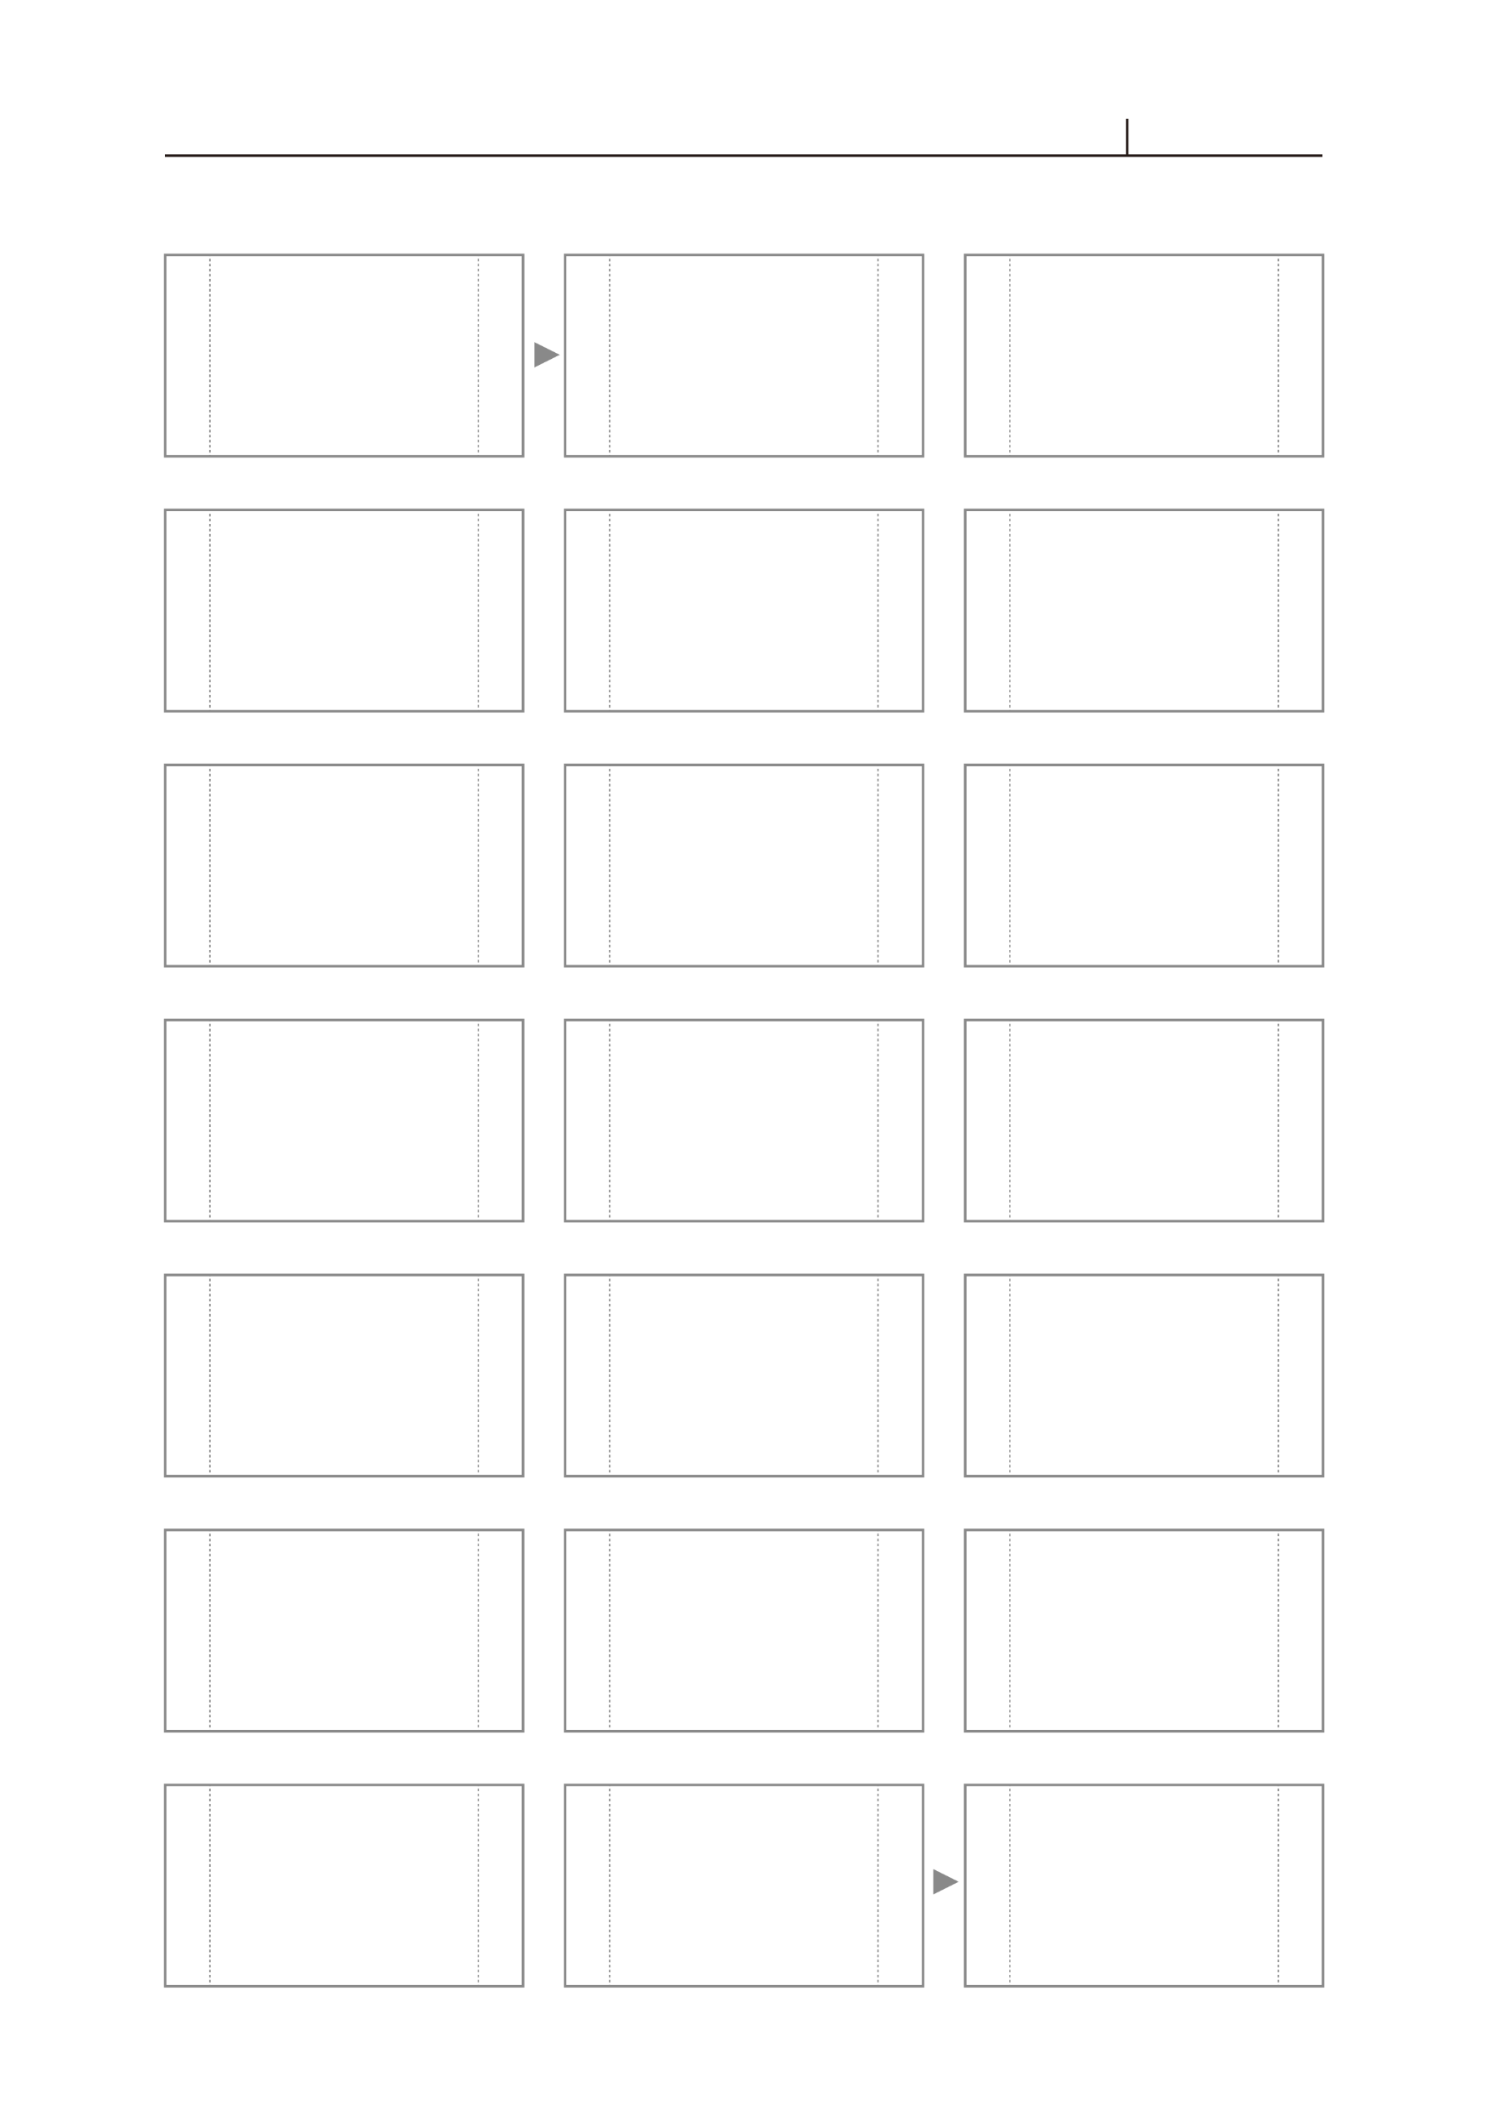

テーマ背景
14時からは会議室を利用されているな
デジタルサイネージ
(一日の予定を表示)
視覚的に施設の状況を把握
Notes:
そこで、デジタルサイネージで部屋の利用状況を表示させることにより、視覚的に状況を把握でき、問い合わせを行う必要が無くなります。

Slide 6
テーマ背景
汎用的施設予約
システム
企業
公共施設
商業施設
システムに拡張性を持たせ
カスタマイズすることで
様々なシーンに利用できる
Notes:
また、汎用的な施設予約システムをベースに、必要な機能を追加してカスタマイズできる仕様にすることで、様々なシーンに対応できる柔軟性を持たせ同じようなのシステム製品に対し差別化を図ります。

Slide 7
2. 機能と画面イメージ
ユーザー管理システム
画面表示
システム
施設予約管理
システム
ベースとなる３つのシステムを作成する
Notes:
システムの機能と画面イメージを説明です。
まずはベースとなる、ユーザー管理システム、施設予約システム、画面表示システムの、3つのシステムを作成します。

Slide 8
ユーザー管理
システム
画面表示システム
施設予約管理システム
Notes:
ユーザー管理システムです。

Slide 9
必要な機能
ユーザーID、パスワード管理
ログイン・ログアウト
ユーザー登録・削除
秘密の質問を使った二段階認証
パスワード変更
Notes:
ユーザーの新規登録や管理機能、ログイン・ログアウト機能、パスワードの管理や変更、二段階認証の機能を作成します。

Slide 10
画面イメージ
ログイン画面
ユーザー登録画面
二段階認証
パスワード変更
Notes:
ユーザー登録画面です。

Slide 11
新規登録
氏名
姓
名
セイ
メイ
メールアドレス
パスワード
パスワード(確認用)
秘密の質問
質問
ーーーーーーーーーー
回答
このサイトからの通知
受け取る
受け取らない

Slide 12
画面イメージ
ログイン画面
ユーザー登録画面
二段階認証
パスワード変更
Notes:
ログイン画面です。

Slide 13
ログイン
ID
Pass
パスワードを忘れた場合
ログアウト

Slide 14
画面イメージ
ログイン画面
ユーザー登録画面
二段階認証
パスワード変更
Notes:
二段階認証・パスワード変更画面です。

Slide 15
二段階認証
メールアドレス
パスワード
パスワード(確認用)
秘密の質問
質問
ーーーーーーーーーー
回答

Slide 16
施設予約管理
システム
ユーザー管理
システム
画面表示システム
Notes:
続きまして、施設予約管理システムです。

Slide 17
必要な機能
施設の登録・削除
時刻同期
施設の予約・取り消し
利用ログの保存・閲覧
予約の排他制御
予約完了メール送信機能
Notes:
管理する施設の登録・削除機能、施設の予約・取り消し機能、データベースでは予約の排他制御機能、利用履歴のログ管理機能を作成します。

Slide 18
画面イメージ
施設予約画面（利用者）
施設管理画面（管理者）
Notes:
施設利用者から見た施設予約画面です。

Slide 19
施設管理（利用者）
部屋番号 | 001 | 002 | 003 | 004
最大人数 | 5 | 7 | 6 | 12
12:00
12:30
13:00
13:30
14:00
14:30
15:00
15:30
16:00
予約
問合せ
日付
年
月
日
開始時間
※24h表記
終了時間
※24h表記
利用人数
予約する
・塗りつぶし部分：既に予約あり
・塗りつぶしなし：空き

Slide 20
画面イメージ
施設予約画面（利用者）
施設管理画面（管理者）
Notes:
施設管理者から見た、管理画面です。

Slide 21
施設管理（管理者）
部屋番号 | 人数 | 開始時間 | 終了時間 | 日付 | 予約完了時間 | キャンセルフラグ
001 | 16 |  |  |  | 2024/05/03/12:54 | ー
002 | 12 |  |  |  |  | ー
003 | 20 |  |  |  |  | ー
004 | 35 |  |  |  |  | ー
予約の追加
予約の変更・削除
問合せ画面(管理者用)へ
部屋番号順に整列
予約完了時間ごとに整列

Slide 22
施設予約管理
システム
ユーザー管理
システム
画面表示システム
Notes:
続きまして、画面表示システムです。

Slide 23
必要な機能
時刻同期
自動更新と自動ページ遷移機能
リアルタイムでの応答機能と状態遷移
Notes:
時刻同期を行い、施設の利用状況をリアルタイムで表示させるための応答機能、状態遷移機能、表示画面の自動更新機能を作成します。

Slide 24
画面イメージ
デジタルサイネージ表示例
モニター表示例
Notes:
デジタルサイネージでの表示例です。

Slide 25
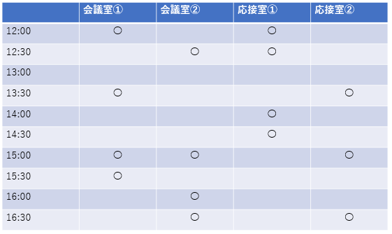

Slide 26
画面イメージ
デジタルサイネージ表示例
モニター表示例
Notes:
モニター画面での表示例です。

Slide 27
画面表示（サイネージ画面）
現在 使用中
・開始時間：13:00
・終了時間：14:00
使用者・団体名：営業一課

Slide 28
システムのカスタマイズ
施設管理者用ポータル画面
ダッシュボード
ログ管理
機能を追加する機能
Notes:
ベースとなる3つのシステムを作成後、
機能を追加しカスタマイズできるポータルサイトを作成します。
ダッシュボードやログ管理、機能を追加する機能を作成します。

Slide 29
画面イメージ
ポータル画面イメージ
Notes:
ポータル画面のイメージです。

Slide 30


ポータル画面
問合せ画面(管理者用)へ
＜ポータル名＞
施設登録・変更
<ポータルデザイン>
予約照会
・イメージ①
・イメージ②
・イメージ③
・イメージ④
・イメージ⑤
・イメージ⑥
・イメージ⑦
予約変更
問合せ・FAQ
ログアウト
・（拡張機能①）
・（拡張機能②）
・（拡張機能③）
・（拡張機能④）
・（拡張機能⑤）
拡張機能
項目の挿入
内容の保存
Trash Box

Slide 31
その他機能システム
問合せ（カスタマイズ要望や質問）
→管理者とのチャット
FAQ
予約情報のプライバシー
Notes:
その他に作成する機能として、サービスデスクの役割を持つ問合せのチャットシステム、プライバシーを考慮した予約システムを作成します。

Slide 32
画面イメージ
問い合わせチャット画面
（利用者）
問い合わせチャット画面
（管理者）
Notes:
問合せチャット画面のイメージ図です。

Slide 33
問合せチャット画面(利用者用)
－－－－－－－－
------------------
----------
------------------------
----------------------
-----------
-------------------------------------
メッセージの入力

Slide 34
画面イメージ
問い合わせチャット画面
（利用者）
問い合わせチャット画面
（管理者）
Notes:
管理者側から見た問い合わせのチャット画面です。

Slide 35
問合せ用チャット画面
管理者用
ユーザー１
ｰ－－－－－－－－
予約画面(管理者)へ
ユーザー２
------------------
ユーザー３
ユーザー４
----------
ポータル画面へ
ユーザー５
------------------------
ユーザー６
----------------------
-----------
-------------------------------------
メッセージの入力

Slide 36
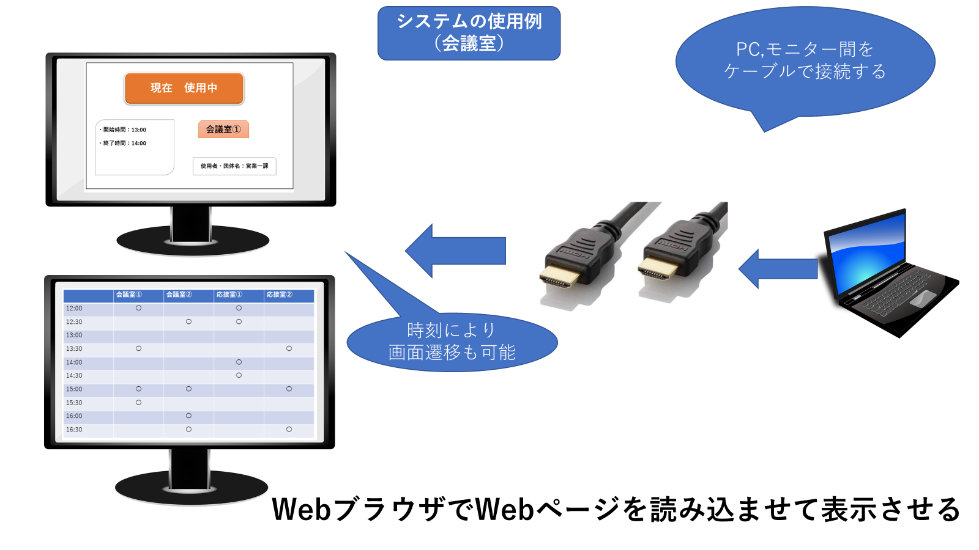
３. 具体的な利用例
Notes:
具体的な利用例について説明します。
PCとデジタルサイネージやモニターをつなぎ、WebブラウザでWeb ページを読み込ませて施設の情報を表示させます。

Slide 37
例：ビジネスシーン（一般企業向け）
受付、会議室2部屋、応接室1部屋の場合
【システム構成】
デジタルサイネージ1台（受付用）
モニター３台（各部屋の横にモニターを1台設置）
画面表示させるためのPC４台
【画面表示項目】
一日の施設スケジュールをデジタルサイネージに表示させる。
今現在の部屋の状況をモニターに表示させる
Notes:
ビジネスシーンでの利用を例に挙げます。
受付、会議室、応接室。それぞれの場所の数に対して、PCとデジタルサイネージやモニターを用意します。

Slide 38
利用イメージ
受付
（デジタルサイネージ）
各部屋の出入り口
（モニター）
Notes:
受付での利用イメージです。

Slide 39
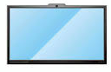

受付周辺
拡大図
Notes:
受付にデジタルサイネージを設置し、一日の施設スケジュールを一括表示させます。

Slide 40
利用イメージ
受付
（デジタルサイネージ）
各部屋の出入り口
（モニター）
Notes:
各部屋の利用イメージです。

Slide 41

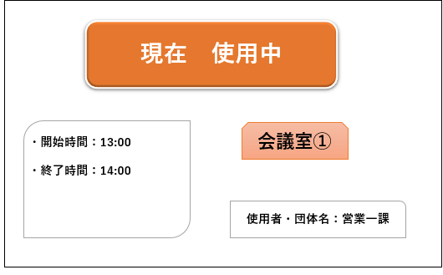


拡大図
出入口付近
Notes:
部屋の出入口付近にモニターを設置し、今現在の部屋の状況を表示させます。

Slide 42
機能のカスタマイズが可能
施設予約
システム
料金計算
システム
備品管理
システム
機能を追加することで様々なシーンに対応できる
Notes:
機能のカスタマイズのイメージを説明します。
汎用的なシステムに利用者の必要な機能を追加することで、様々な利用シーンに対応できます。

Slide 43
例：施設料金計算システム
施設登録時に使用料金を登録できる
利用時間に対して合計金額の計算
合計金額を利用者・管理者が確認できる
Notes:
カスタマイズする追加機能として、施設の利用に料金がかかる場合の施設料金計算システムを例に挙げます。

Slide 44
画面イメージ
施設予約時料金表示
（利用者）
料金合計確認画面
（利用者）
料金設定画面
Notes:
施設登録時に料金を設定できる仕様にします。
料金設定画面です。

Slide 45
設備登録時料金設定
スタジオA
有料
料金
1
時間
あたり
7000
円
無料
スタジオB
有料
料金
1
時間
あたり
4000
円
無料
日
時間
分
秒

Slide 46
画面イメージ
施設予約時料金表示
（利用者）
料金合計確認画面
（利用者）
料金設定画面
Notes:
利用者が施設を予約する際に料金が分かるように表示します。

Slide 47
利用施設名
スタジオA：
７００円/３０分
予約
スタジオB：
５００円/３０分
予約
：
１０００円/３０分
ホール
予約

Slide 48
画面イメージ
施設予約時料金表示
（利用者）
料金合計確認画面
（利用者）
料金設定画面
Notes:
予約を確定するときに、施設利用料金の合計を表示させ確認できるようにします。

Slide 49
予約詳細
会議室A
貸出備品
・備品A
・備品B
・備品C
ユーザー
田中 太郎
利用時間
14:00~16:00
確定
2,800円
合計お支払い金額

Slide 50
4. セールスポイント
デジタルサイネージによる視認性の向上
カスタマイズによる機能の拡張性
システム導入者側のコスト幅の調整
Notes:
作成するシステムのセールスポイントは３つあります。
一つ目は、デジタルサイネージにより視認性の向上を図り、施設利用者のスケジュール調整など、時間管理が容易になります。
二つ目は、汎用的なシステムを作成することにより拡張性を持たせ、カスタマイズにより様々な施設の利用シーンに対応できることです。
三つめは、基本機能のみから、カスタマイズによる拡張機能まで、本システム導入者側の使用コストを調整することが出来ます。

Slide 51
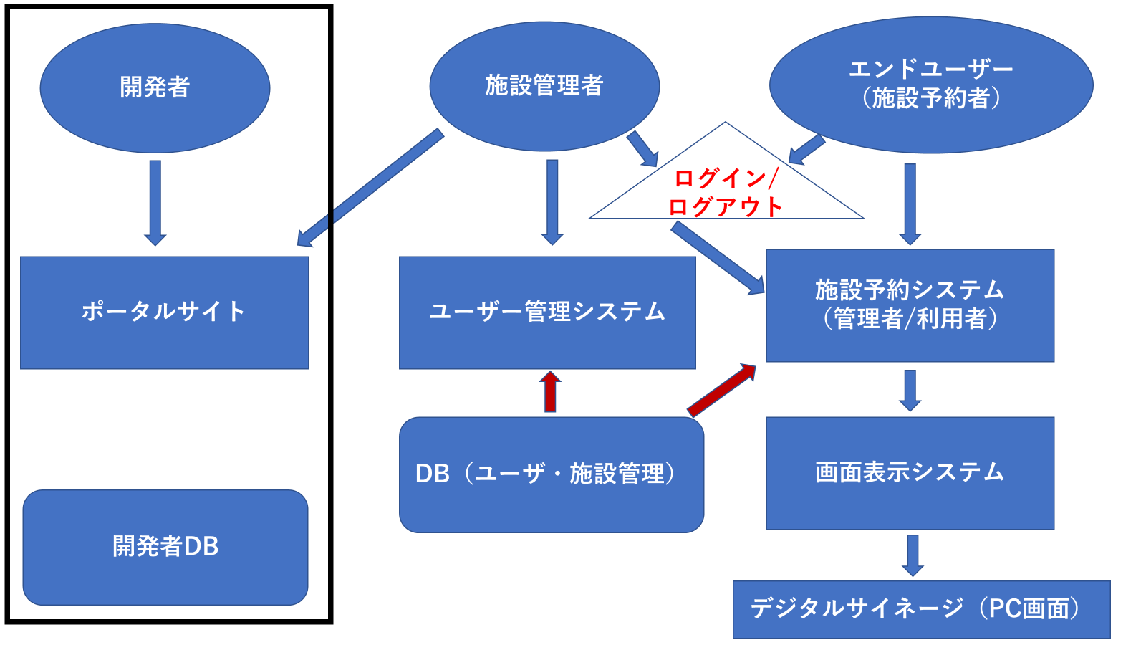
システム構成
Notes:
システム構成図です。
まず全体のシステム構成はこのようになっています。
利用者、管理者、開発者の視点でのシステム構成を説明します。

Slide 52
エンドユーザー（施設利用者）
施設予約
システム
ログイン
ログアウト
エンドユーザー（利用者）
Notes:
施設利用者に対するシステム構成です。
施設予約システムにログインして施設の予約を行います。

Slide 53
施設管理者
ログイン
ログアウト
施設管理
システム
ユーザー管理
システム
DB
（ユーザー）
画面表示
システム
デジタル
サイネージ
DB
（施設管理）
ポータル
サイト
施設管理者
Notes:
施設管理者のシステム構成です。施設やユーザー、予約状況を管理します。表示させる画面の管理も行います。
またポータルサイトにより機能のカスタマイズを行います。

Slide 54
システム開発者
開発者
ポータル
サイト
DB
（追加機能）
Notes:
システム開発者のシステム構成です。
ポータルサイトを経由して開発した機能を追加します。

Slide 55
使用技術
SQL
server
JavaScript
PHP
CSS
HTML
Notes:
システムを作成するために使用する技術です。
HTML、CSS、JavaScript、PHP、SQLserverを使用します

Slide 56
スケジュール
10月
企画書完成
11月
DB設計/コーディング
12月
β版完成
1月
デバッグ/テスト
Notes:
今後のスケジュールです。
10月に企画書完成
11月にDB設計・コーディングを行い
12月にデバック・テストを経て
1月にβ版の完成を計画しています。

Slide 57
コスト
ユーザー | 1000人
設備 | 50室
備品 | 50個
日数 | 1年＋1年(ログ)
月額
MySQL(約18,000円)
Cloud Storage(約16,000円)
Cloud Run(約11,000円)
総額 約45,000円
Notes:
システムの利用コストです。
図の表の条件でシステムを利用する場合、約45,000円コストがかかります。

Slide 58

役割表
リーダー：一栁 勇太
サブリーダー：及川 大地
DBリーダー：水上 紫陽
フロントエンドリーダー：佐藤 海斗
バックエンドリーダー：増子 鼓太郎
システム開発：柿崎 夢柘希
システム開発：笠松 泰地
システム開発：廣田 晴
Notes:
役割表です。
DB、フロントエンド、バックエンドにリーダーを設定し進捗の管理を行います。
システム開発は全員が行い、進捗に合わせて流動的に役割を割り振ります。

Slide 59



10. リスクと対策
リスク
対 策
開発において
メンバー全員の認識を揃える事が難しい
報告会を
最低でも週に１度開催
Notes:
最後に、開発において考えうるリスクとその対策法を挙げます。
まずは、チームメンバーが多いため開発において、メンバー全員の認識を揃える事が難しいという点です。
その対策として、報告会を最低でも週に1度は開催し認識を揃えます。

Slide 60
10. リスクと対策
リスク
対 策
様々な利用シーンに
対応しきれない
テストケースを
しっかりと考察する
Notes:
続きまして、顧客の要望なども私たち自身で考えるため、様々な利用シーンにおける追加機能が対応しきれない可能性があります。
対策としまして、予備調査を行い代表的なテストケースを考察し、可能な限り必要であろう機能を網羅します。

Slide 61
10. リスクと対策
リスク
対 策
DBサーバーの
可用性の維持に関して
サイバー攻撃などの脅威がある
クラウドサービスの
セキュリティ機能を利用
Notes:
施設とユーザーを管理するデーターベースが同じなので、サイバー攻撃を受けた場合、システムの可用性が低下するリスクがあります。
対策といたしまして、クラウドサービスのセキュリティ機能を利用します。

Slide 62
ご清聴
ありがとうございました
Notes:
以上で、チームエビ本舗の卒業研究企画発表を終わります。
ご清聴ありがとうございました。

